Slide 1
Имитация реактора железного человека и принцип его создания
Участники и создатели проекта:
Измайлов Артур и Власенко Богдан
Руководитель проекта: Поспелов Иван Геннадьевич.
Учебный год 24-25,
г. Москва МГПУ Старт-Про

Slide 2
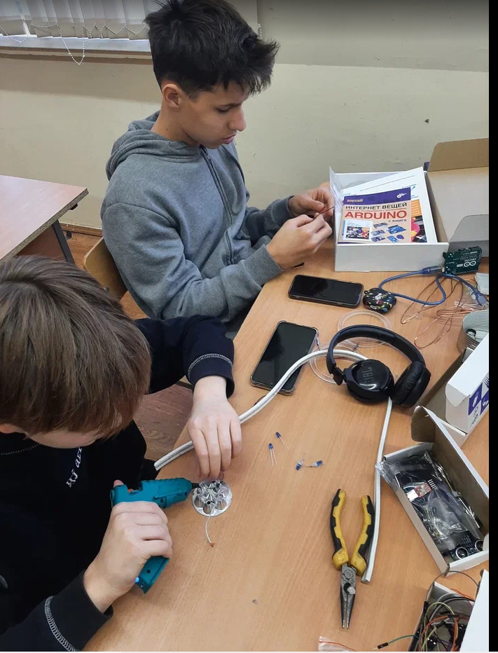
Распределение обязанностей и задач:
Измайлов Артур Маратович:
Помощь в сборе информации, создание реактора ж/ч, создание презентации.
Власенко Богдан Сергеевич:
Сбор и обработка всей информации, создание реактора ж/ч,
Поспелов Иван Геннадьевич: Помощь в создании реактора ж/ч, подготовка материалов и ресурсов.

Slide 3
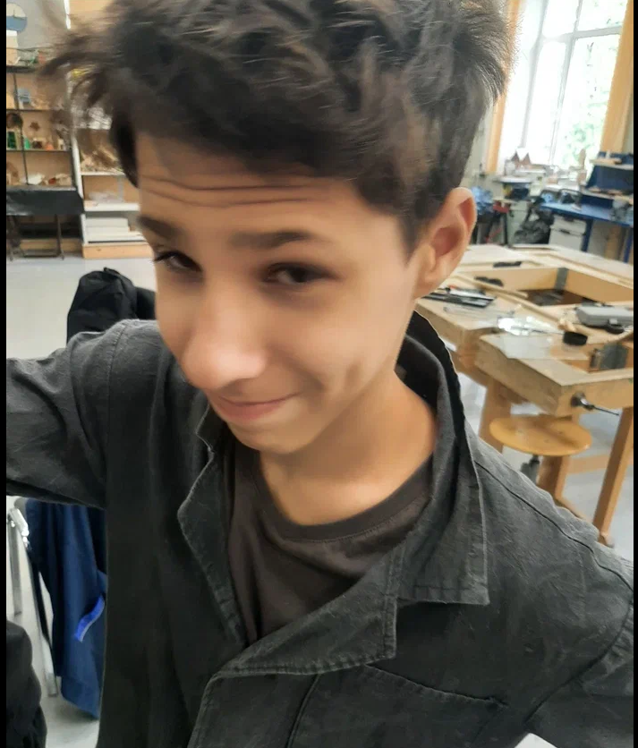
Проблема проекта
Проблема наше проекта в том, что молодое поколение всё меньше и меньше увлекаются электроникой. Через сборку такого устройства мы хотим показать увлекательность знаниями и самим процессом изготовления подобных устройств.

Slide 4
Цели проекта
Привлечь людей к электронике, показывая, что с помощью ее можно сделать много интересного
Узнать и научиться придумывать и создавать что-то новое с помощью электроники

Slide 5

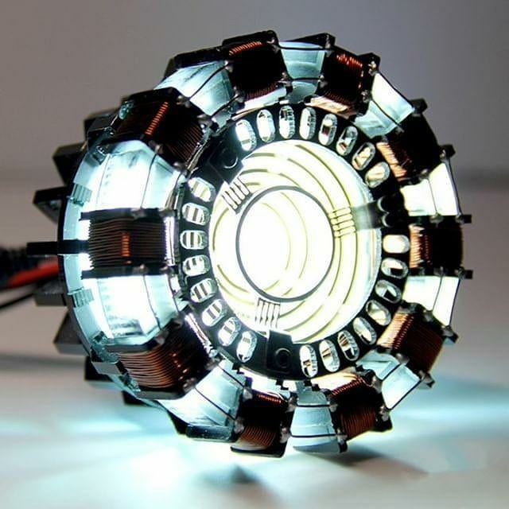
План работы
До предзащиты:
1)Собрать команду.
2)Придумать тему проекта.
3)Собрать информацию.
4)Распределить обязаности.
5)Собрать ресурсы на создание проекта.
6)Начать делать продукт проекта
После предзащиты:
7)Исправить все ошибки и недочеты
8)Закончить продукт
9)Подготовиться к защите

Slide 6
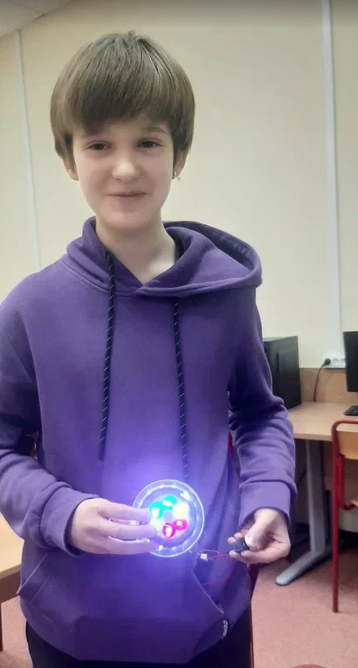
Продукты проекта
1)Реактор Железного Человека
2)Инструкция по изготовлению реактора.

Slide 7
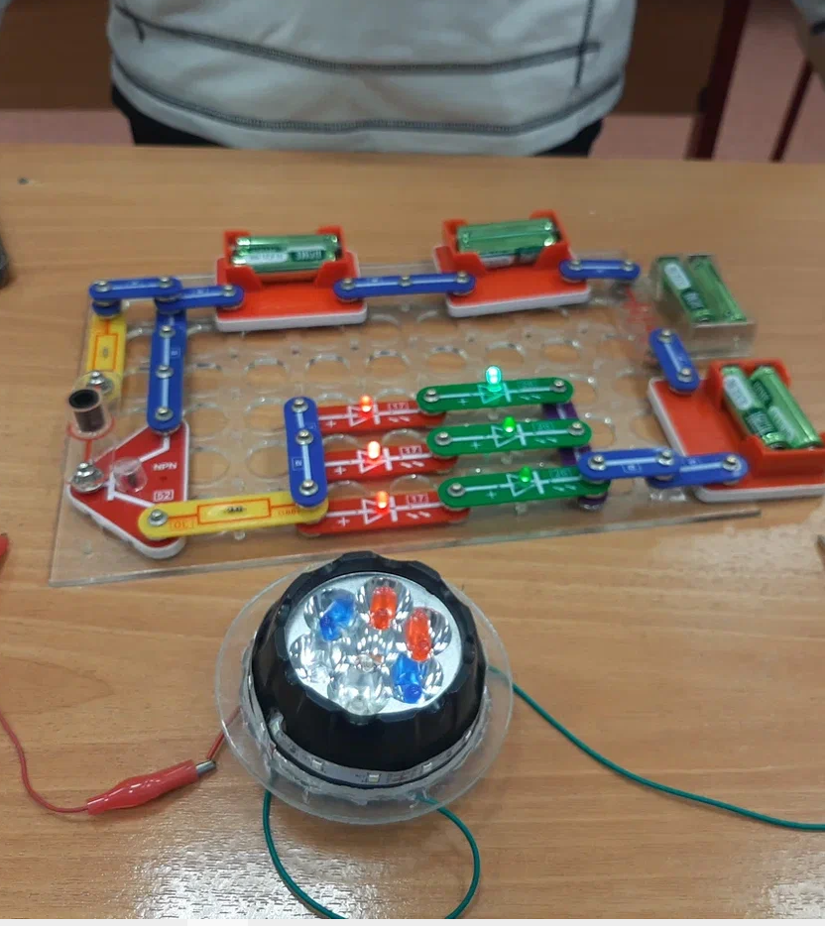
Ресурсы использованные для изготовления :
Оргстекло акриловое 1 шт
Корпус фонарика 1 шт
Светодиоды 6 шт
Лента светодиодная 150 мм
Батарея Типа «Крона» 1 шт
Фоторезистор 1 шт
Резистор 220 Ом 3 шт

